Slide 1
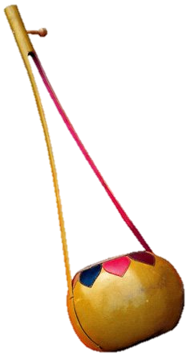
স্বাগতম
স্বরবিজ্ঞান
অ
আ
মোঃ নাজমুল হক
সহকারী শিক্ষক (বি,এসসি;বি,এড)
শ্রীধরগুড়নই দাখিল মাদ্রাসা, আত্রাই, নওগাঁ।
nazhoq71@gmail.com

Slide 2
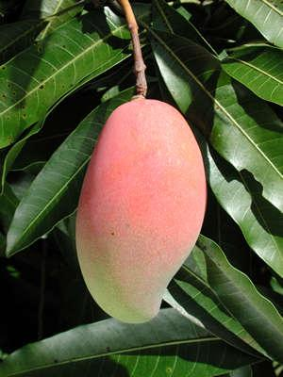
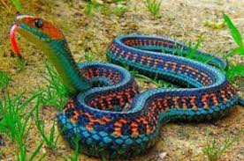
অ
আ
অজগর
আম
অজগর থাকে বনের কাছে
আমটি গাছে ঝুলে আছে

Slide 3
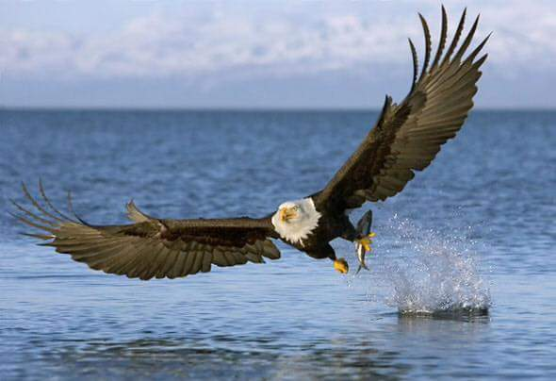
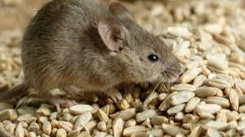
ই
ঈ
ইঁদুর
ঈগল
ইঁদুর খাদ্যে দেয় হানা
ঈগল পাখির বিশাল ডানা

Slide 4
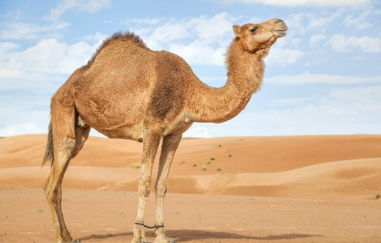
উ
ঊ
উট
ঊষা
উট চলছে মরুর দেশে
ঊষা হাসে পূব আকাশে

Slide 5
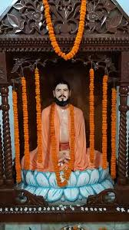
ঋ
এ
ঋষি
একতারা
ঋষি মশাই নতুন সাজে
একতারাটি টুংটাং বাজ়ে

Slide 6
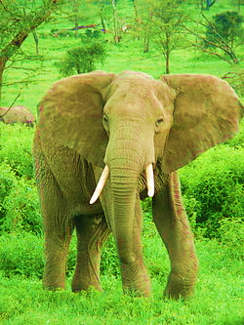
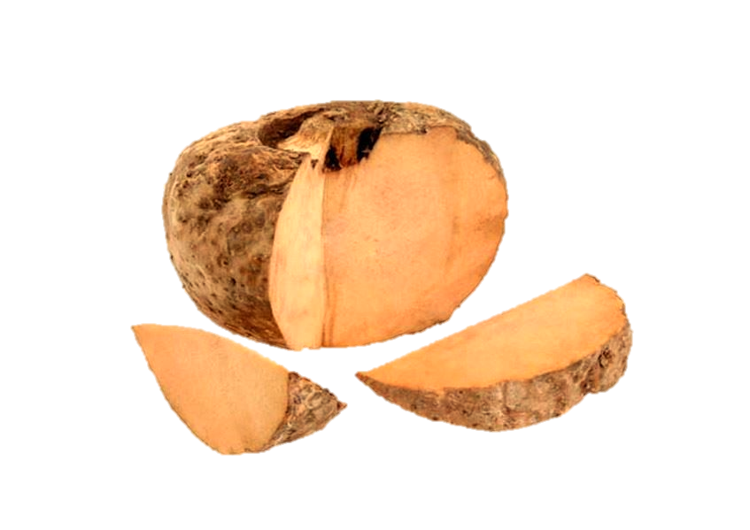
ঐ
ও
ঐরাবত
ওল
ঐরাবতটি বিশাল বড়
ওল খেলে রান্না কর

Slide 7
ঔ
অ আ ই ঈ উ ঊ ঋ এ ঐ ও ঔ
ঔষধ
ঔষধ খাও অসুখ হলে
পড়ব সবাই এক তালে

Slide 8
ধন্যবাদ
স্বরবিজ্ঞান
অ
আ
মোঃ নাজমুল হক
সহকারী শিক্ষক (বি,এসসি;বি,এড)
শ্রীধরগুড়নই দাখিল মাদ্রাসা, আত্রাই, নওগাঁ।
nazhoq71@gmail.com

